Slide 1
Привет! Привет!
Я колобок.
Объясните, пожалуйста, мне ПДД!

Slide 3
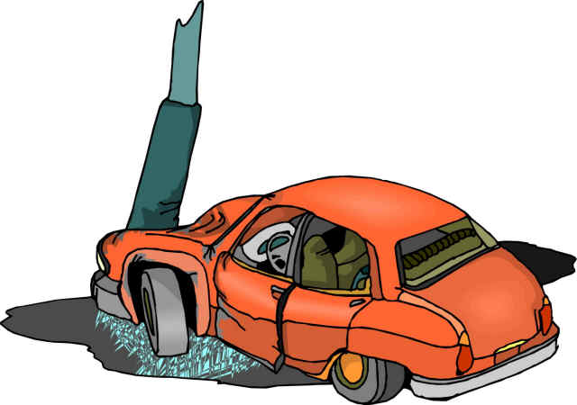
Авария!
Очень опасное слово
Поэтому
правила
учим
мы
снова.

Slide 4
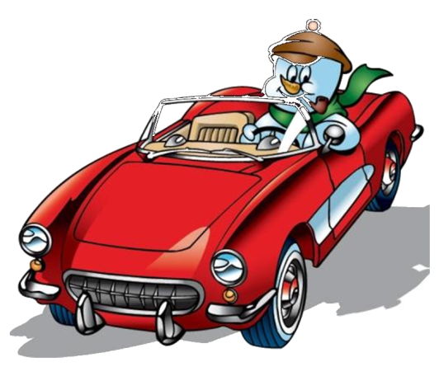
Будьте всегда осторожны,
водители!
Будьте в пути,
Вы,
пожалуйста,
бдительны!

Slide 5
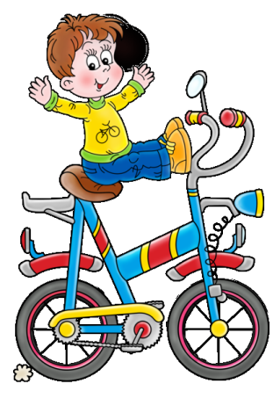
Велосипед видел я у соседа!
Трасса – не место
для велосипеда,
Ехать на нём
по дороге опасно,
Он по обочине
едет прекрасно!

Slide 6
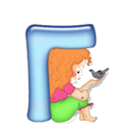
Госавтоинспекторы,
попросту ГАИ,
Следят
за безопасностью,
они
друзья твои!

Slide 7
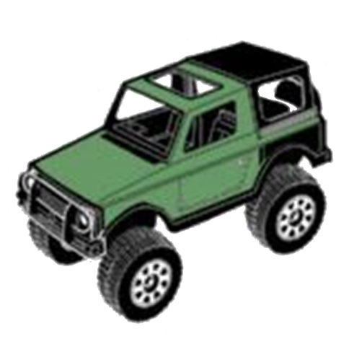
Джип легко проехать смог
Там, где вовсе
нет дорог!
Джип доехал
до дороги,
Здесь для всех
порядки строги!

Slide 8
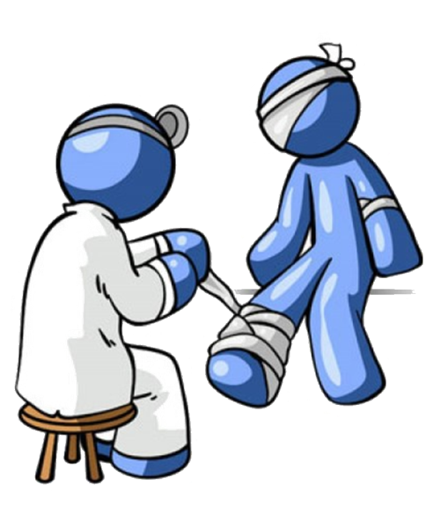
Если скорость
превышать,
Если знаки
нарушать,
Можно в гипсе
оказаться
Вдруг в палате
номер пять!

Slide 9
Жёлтый свет –
«Внимание!»
Будь готов
заранее!

Slide 10
Знает каждый пешеход
Знак
«Подземный переход».
Здесь мы улицу
с тобою
Переходим
под землёю.

Slide 11
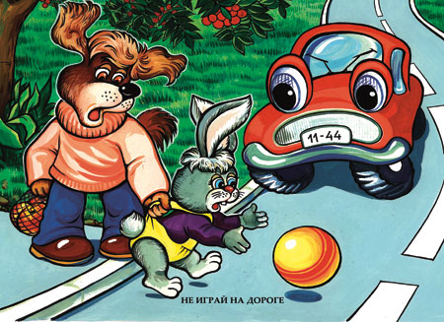
Играть у дороги
опасно, ребятки,
Играйте
в футбол
на
спортивной
площадке!

Slide 12
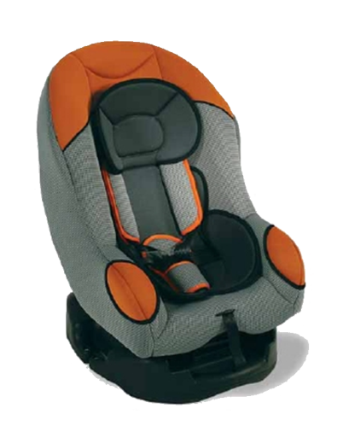
Кресла детские купили
Для езды в автомобиле,
К этим креслам
мы ремнём
Крепко
деток
пристегнём!

Slide 13
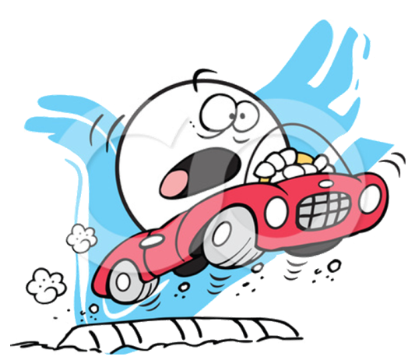
«Лежачий полицейский» –
поперек дороги,
Любой водитель
знает –
притормози
немного!

Slide 14
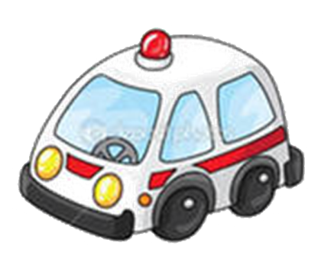
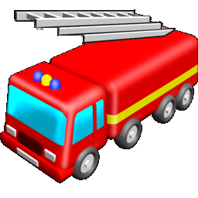
Мчится «пожарная»,
«скорая» мчится,
Мы их пропустим –
Беды не случиться!

Slide 15
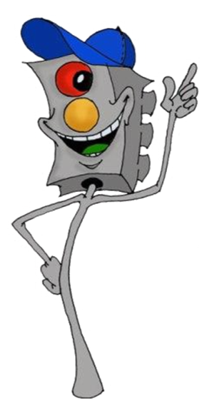
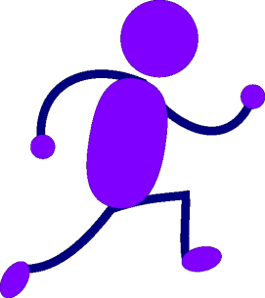
Ничего
опасней
нет,
Чем
бежать
на
красный
свет!

Slide 16
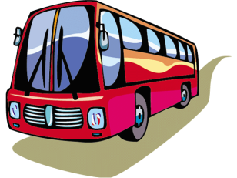
Обходи троллейбус сзади!
Обходи автобус сзади!

Slide 17
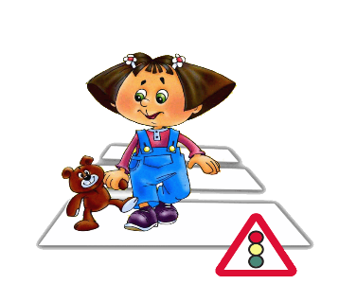
Погляди сперва налево,
А потом уже иди!
А
дойдя
до
середины,
ты
направо
погляди!

Slide 18
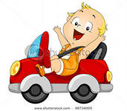
Ремень безопасности
Ты пристегни,
Не зря же
придуманы
эти ремни!

Slide 19
Сигналы
светофора –
надёжная
опора!

Slide 20
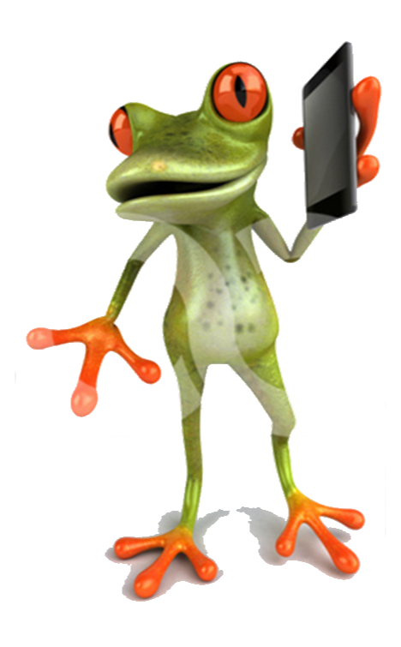
Телефончик,
ты прости!
Отключу
тебя в пути,
За рулём
нельзя болтать –
Ты об этом
должен знать

Slide 21
Узкое место
укажет нам знак, -
Сбрасывай скорость,
иначе никак,
Узкое место
проехать нельзя!
Правило это
запомним,
друзья!

Slide 22
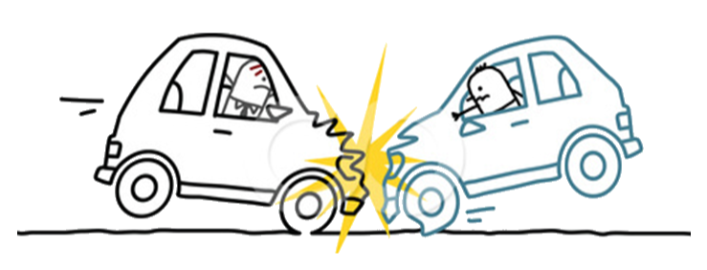
Фары в тумане
включи обязательно,
Двигайся тихо
и очень внимательно!

Slide 23
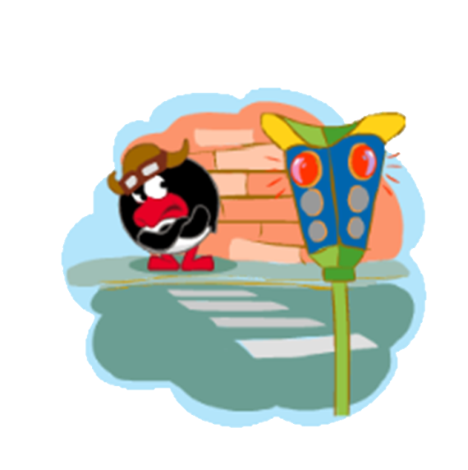
Ходу нет
на
красный свет,
Ты
запомнил
или нет?

Slide 24
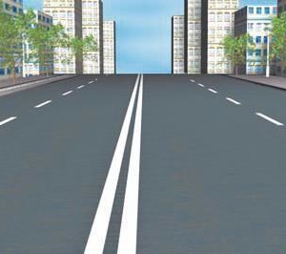
Центральная линия,
видишь, сплошная!
Нельзя наезжать
на сплошную, я знаю!
Разметка дорожная
очень нужна
И для безопасности
нашей важна!

Slide 25
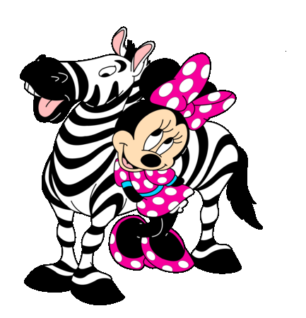
Через дорогу – школа,
Каток, детский сад,
Через дорогу
«ЗЕБРА»
переведёт
ребят!

Slide 26
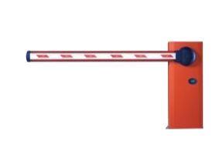
Шлагбаум дежурный
Уже опускает,
Шутка ли?!
Поезд вперед пропускает!
Шлагбаум открылся,
дорога свободна,
Вы можете ехать,
куда вам угодно!

Slide 27
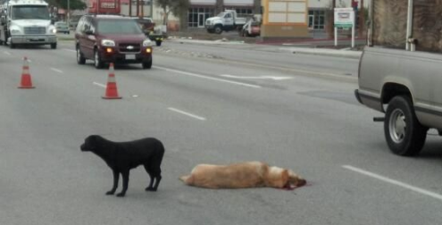
Щенок на дороге!
Откуда он, люди?!
И всех по-щенячьи
он преданно любит!
На тормоз нажмите,
не поздно пока,
Спасите, спасите беднягу щенка!

Slide 28
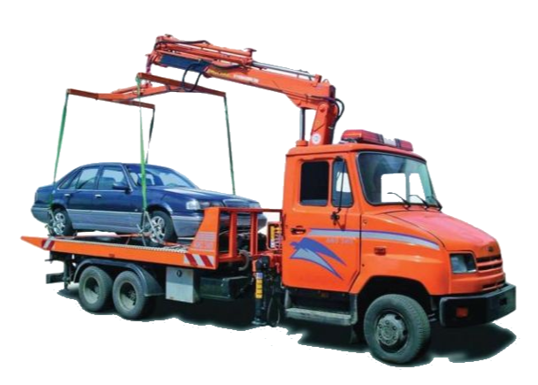
Эвакуатор – серьёзная штука!
Для нарушителей правил –
наука!
С эвакуатором
всё честь по чести,
Если паркуешься
в правильном
месте!

Slide 29
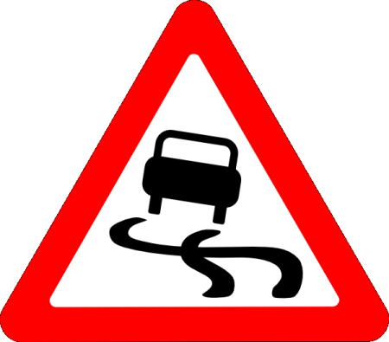
Юзом машина
пошла в гололёд,
Скользко везде,
осторожность,
народ!

Slide 30
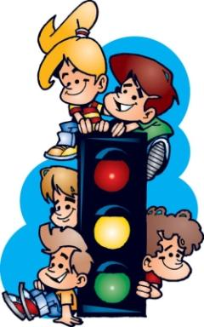
Я и ты умнее стали.
Много правил мы узнали,
Перейти через дорогу
Эти правила помогут!
Эту азбуку, друзья,
Надо знать от А до Я!

Slide 31
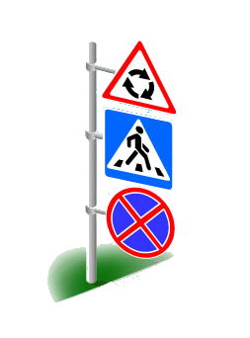
Назови дорожный знак
и объясни его назначение
Где проезжать велосипеду,
Что на дороге значит знак,
Где пройти, а где поехать,
Сохранить нам жизни как?
Разрешают запрещают,
Информируют людей.
ПДД законы знает
Живущий на планете Всей.

Slide 32
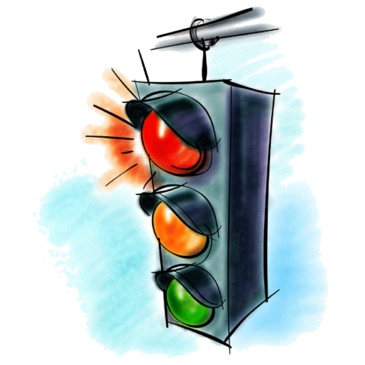
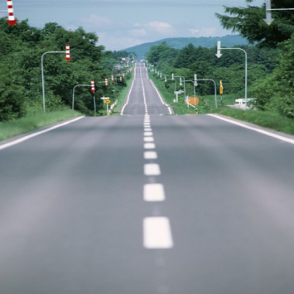
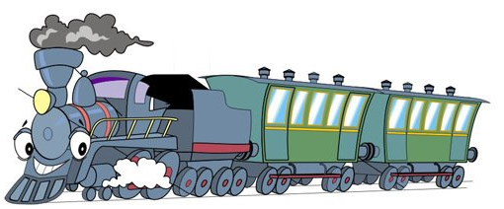
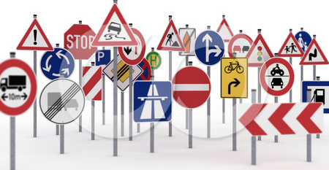
Отгадай загадки!
Есть предупредительные,
А есть и запретительные.
Про дорогу всё мы знаем,
Вовремя предупреждаем,
Где ущелье, где овраги,
А зовёмся просто…
По железной по дорожке
Мчится вдаль сороконожка.
От москвы до истры
вас доставит быстро
Эту нить не разорвать
И в клубочек не смотать.
По ней поедешь
Иль пойдёшь –
Приключения найдёшь.
Если транспорт надо ждать,
На неё нам надо встать.
Будь уверен, не робей.
Транспорт встанет перед ней.
Кто стоит на перекрестке
И глазищами моргает?
Нам дорогу очень просто
Перейти он помогает.
Я по рельсам ровным
Еду в транспорте огромном.
Только он не паровоз,
В школу он меня привез
У меня вчера, ребята,
Появился конь стальной.
Колеса два, руль, сиденье,
И совсем-совсем ручной.

Slide 33
Если знаешь хорошо
Правила дороги,
Не страшны твоим родным
Печали и тревоги.
Вот спасибо вам, друзья,
Научили вы меня,
Знаю правила движенья,
Как таблицу умножения.

Slide 34
Знаки разные дорожные –
Нам о важном говорят!
Пешеходы,
Будьте осторожны!
ПОМНИТЕ,
Нельзя что,
а что можно!
На дороге как вести,
Чтобы точно
себя защитить!

